Slide 1

基于机器阅读理解的中文问答系统研究与实现
答辩人：孙相会 指导老师： 张天成
学号：1971654 专业：计算机技术

Slide 2
汇报提纲
☞ 选题背景与意义
研究内容与方案
前期准备工作
预期研究成果

Slide 3
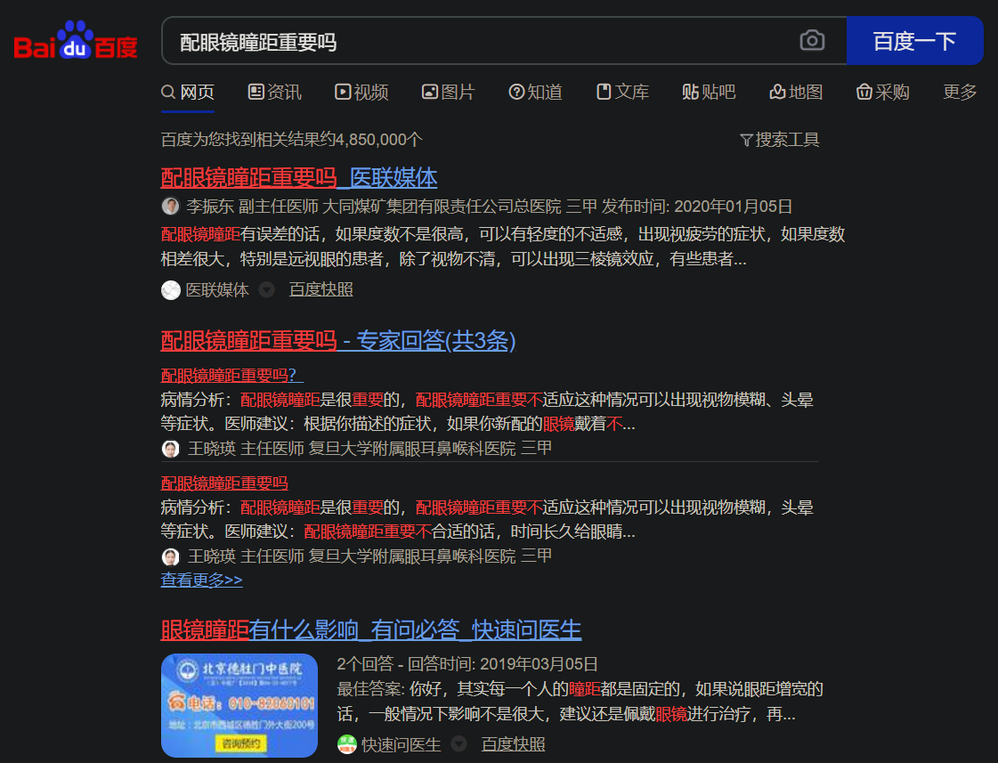
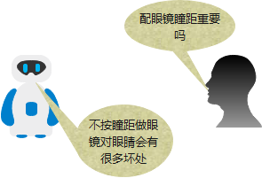
选题背景与意义
搜索引擎：
问答系统：
基于关键词的检索方式，缺乏对问题语义的理解。
返回的是排序的网页文档链接，需要再次筛选。
基于自然语言处理技术，深层次分析问题的语义。
通过推理、查询等方法返回精准的答案，不需再次筛选。

Slide 4
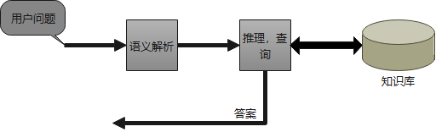
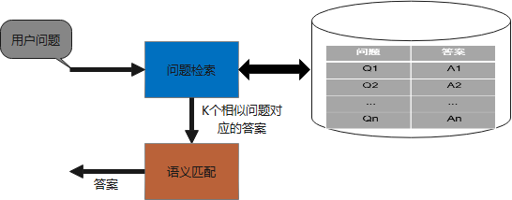

问答系统分类
基于知识库的问答系统
需要预先构建大规模的知识库。
基于问答对的问答系统
可以回答的问题数量有限，极度依赖于数据集。
返回的答案形式单一，不具有多样性。

Slide 5
机器阅读理解
给定问题和与问题相关的一篇或多篇文章，
机器通过阅读文章之后，从这些文章中给出答案。
文章：华阳路街道是中国上海市长宁区下辖的一个街道办事处，位于长宁区东部，东到长宁路、安西路、武夷路接邻江苏路街道，北到苏州河接邻普陀区。面积2.04平方公里，户籍人口7.04万人（2008年），下辖21个居委会。华阳路街道的主要街道长宁路和定西路，构成繁华的中山公园商圈。辖区内的圣约翰大学旧址（今华东政法大学）、中山公园，是愚园路历史文化风貌区的重要组成部分。上海市轨道交通二号线、三号线、四号线以该街道辖区的中山公园站为换乘枢纽。
问题：华阳路街道四周相连的是什么地方？
答案：东到长宁路、安西路、武夷路接邻江苏路街道，北到苏州河接邻普陀区

Slide 6
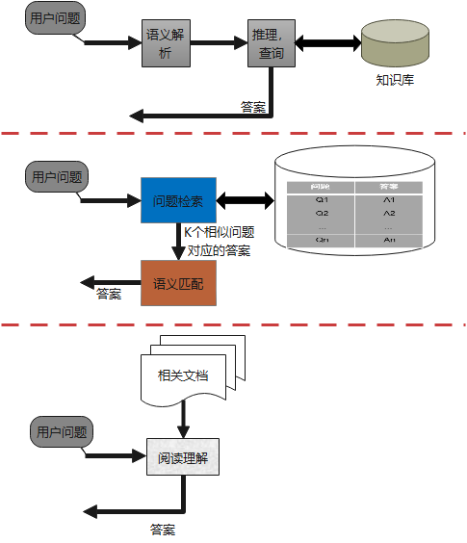
基于机器阅读理解的问答系统
不需要构建大规模知识库
不依赖于已有数据集
答案形式多样

Slide 7
应用场景
搜索引擎中的智能问答
电商领域中的智能客服
教育领域中自动作文批阅
司法、医疗等领域

Slide 8
汇报提纲
选题背景与意义
☞ 研究内容与方案
前期准备工作
预期研究成果

Slide 9
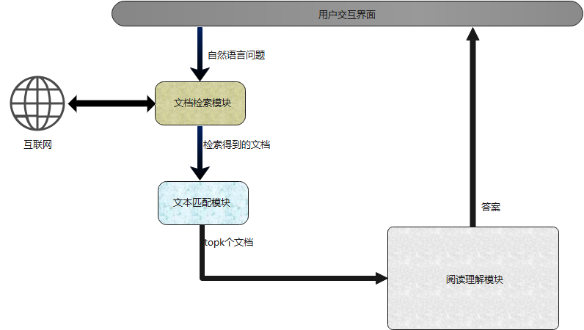
主要研究内容
以端到端的方式设计并实现一个机器阅读理解型问答系统；
对该问答系统中的两大关键部分进行深入研究；

Slide 10
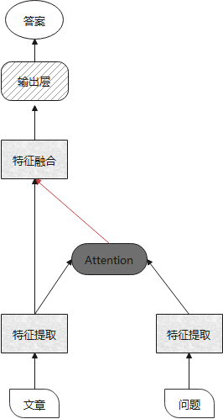
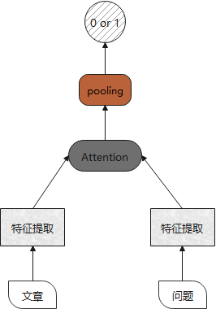
研究方案
典型的文本匹配模型框架
典型的阅读理解模型框架

Slide 11
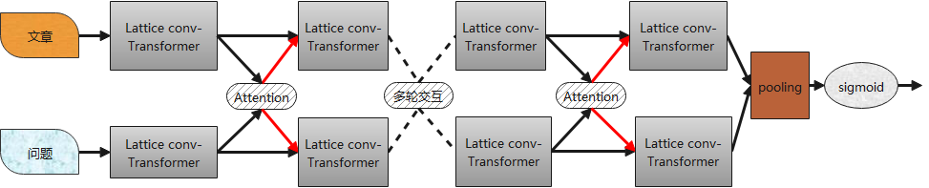
文本匹配模块的拟设计方案
0 or 1
基于多轮交互机制的Lattice conv-Transformer结构
Lattice结构可以同时考虑字与词的信息
conv卷积用来提取局部特征
self-attention用来提取全局特征
多轮交互机制可以增强问题和文章之间的交互语义信息

Slide 12
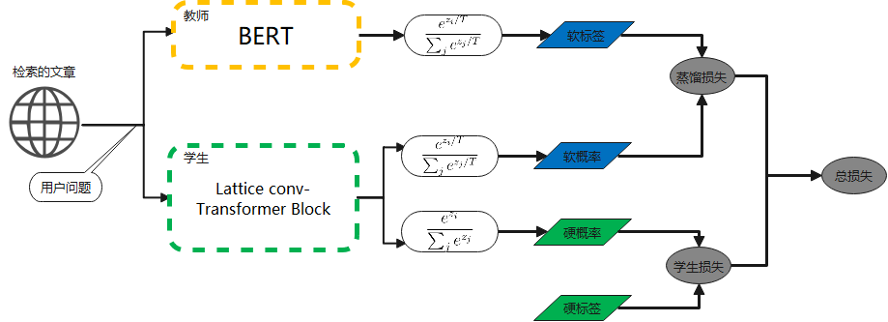
文本匹配模块的拟设计方案
为了更好的提升文本匹配模块的性能，加快文本匹配模块的训练，拟采用知识蒸馏的方法，将教师模型（BERT）输出的概率分布作为标签指导学生模型（Lattice conv-Transformer）

Slide 13
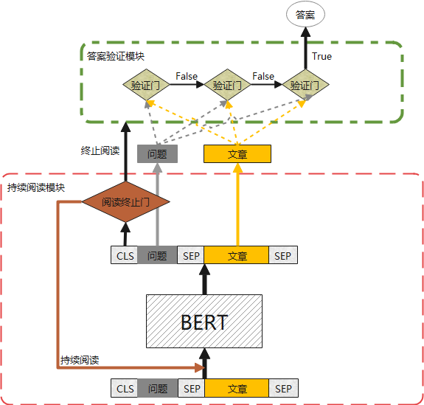
阅读理解模块的拟设计方案
持续阅读模块：使得模型对文章足够理解的前提下预测答案
答案验证模块：评估预测的答案与问题的相关度

Slide 14
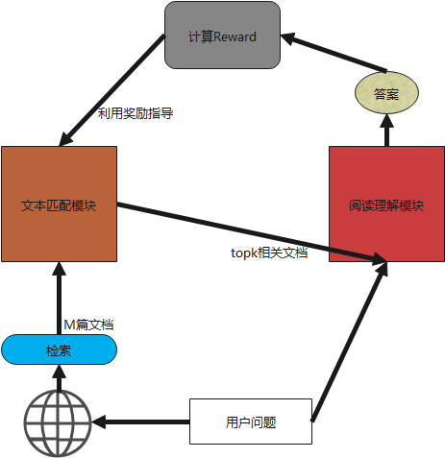
联合训练两个模块
利用阅读理解模块预测的答案与真实答案之间的误差作为奖励反馈给文本匹配模块，
指导文本匹配模块预测出的文档中尽可能包含问题的答案。

Slide 15
汇报提纲
选题背景与意义
研究内容与方案
☞ 前期准备工作
预期研究成果

Slide 16
阅读理解数据集的构建
数据集 | 发布时间 | 文章来源 | 语言类型 | 答案类型
CNN&Daily Mail | 2015 | 新闻 | 英语 | 填空式
SQuAD | 2016 | 维基百科 | 英语 | 片段抽取式
RACE | 2018 | 英语考试 | 英语 | 多项选择式
TriviaQA | 2017 | 网页搜索 | 英语 | 片段抽取式
NewsQA | 2017 | 新闻 | 英语 | 片段抽取式
HotpotQA | 2018 | 维基百科 | 英语 | 片段抽取式
MS MARCO | 2016 | 搜索引擎 | 英语 | 自由答案式
DuReader | 2018 | 搜索引擎 | 中文 | 自由答案式
NarrativeQA | 2017 | 小说和电影剧本 | 英语 | 自由答案式
CMRC2018 | 2018 | 百度百科 | 中文 | 片段抽取式
CJRC2019 | 2019 | 法律法案 | 中文 | 片段抽取式
DRCD | 2019 | 中文维基百科 | 繁体中文 | 片段抽取式
机器阅读理解常用的数据集

Slide 17

共有152241个样本
每一个样本都是（文章，问题，答案）形式三元组
答案是从原文中抽取出的某段连续文本
答案角度
文本段落：华阳路街道是中国上海市长宁区下辖的一个街道办事处，位于长宁区东部，东到长宁路、安西路、武夷路接邻江苏路街道，北到苏州河接邻普陀区。面积2.04平方公里，户籍人口7.04万人（2008年），下辖21个居委会。华阳路街道的主要街道长宁路和定西路，构成繁华的中山公园商圈。辖区内的圣约翰大学旧址（今华东政法大学）、中山公园，是愚园路历史文化风貌区的重要组成部分。上海市轨道交通二号线、三号线、四号线以该街道辖区的中山公园站为换乘枢纽。
问题：华阳路街道四周相连的是什么地方？
答案：东到长宁路、安西路、武夷路接邻江苏路街道，北到苏州河接邻普陀区

Slide 18
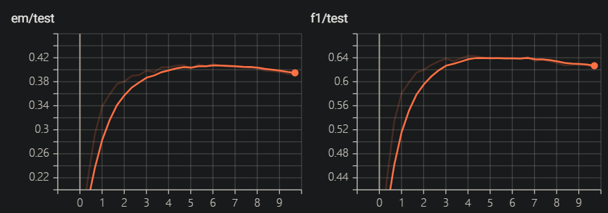
BiDAF

Slide 19
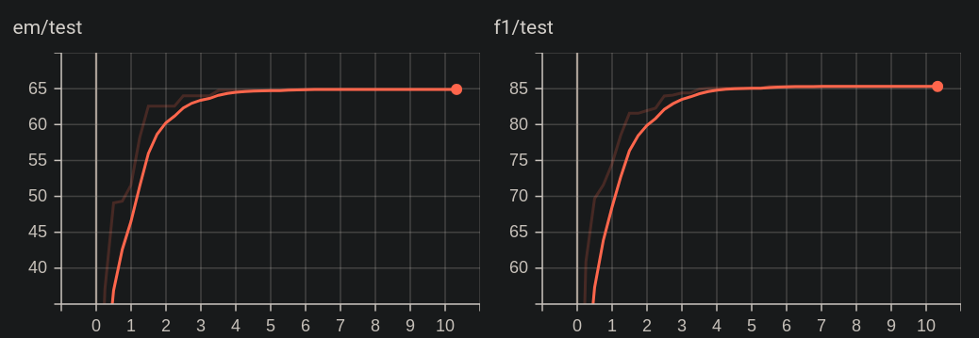
CMRC2018

Slide 20
文本匹配数据集的构建
文本段落：华阳路街道是中国上海市长宁区下辖的一个街道办事处，位于长宁区东部，东到长宁路、安西路、武夷路接邻江苏路街道，北到苏州河接邻普陀区。面积2.04平方公里，户籍人口7.04万人（2008年），下辖21个居委会。华阳路街道的主要街道长宁路和定西路，构成繁华的中山公园商圈。辖区内的圣约翰大学旧址（今华东政法大学）、中山公园，是愚园路历史文化风貌区的重要组成部分。上海市轨道交通二号线、三号线、四号线以该街道辖区的中山公园站为换乘枢纽。
问题：华阳路街道四周相连的是什么地方？
正样本

Slide 21
文本匹配数据集的构建
文本段落：2008年夏季奥林匹克运动会马术比赛－团体三项赛于2008年8月9日至8月12日在香港的香港奥运马术场举行，团体三项赛是本届马术射击比赛最早举行的小项，亦是开幕式后首个进行的比赛小项，比赛共有来自11个国家或地区的53名运动员参与。面积2.04平方公里，户籍人口7.04万人（2008年），下辖21个居委会。华阳路街道的主要街道长宁路和定西路，构成繁华的中山公园商圈。辖区内的圣约翰大学旧址（今华东政法大学）、中山公园，是愚园路历史文化风貌区的重要组成部分。上海市轨道交通二号线、三号线、四号线以该街道辖区的中山公园站为换乘枢纽。
问题：华阳路街道四周相连的是什么地方？
随机选取句子替换掉答案所在的句子，构造负样本

Slide 22
文本匹配数据集的构建
删除掉答案所在的句子，
或者随机选取句子替换掉答案所在的句子。
删除掉距离答案所在句子较远的单词或句子。
文本段落：2008年夏季奥林匹克运动会马术比赛－团体三项赛于2008年8月9日至8月12日在香港的香港奥运马术场举行，团体三项赛是本届马术射击比赛最早举行的小项，亦是开幕式后首个进行的比赛小项，比赛共有来自11个国家或地区的53名运动员参与。面积2.04平方公里，户籍人口7.04万人（2008年），下辖21个居委会。华阳路街道的主要街道长宁路和定西路，构成繁华的中山公园商圈。辖区内的圣约翰大学旧址（今华东政法大学）、中山公园，是愚园路历史文化风貌区的重要组成部分。上海市轨道交通二号线、三号线、四号线以该街道辖区的中山公园站为换乘枢纽。
文本段落：华阳路街道是中国上海市长宁区下辖的一个街道办事处，位于长宁区东部，东到长宁路、安西路、武夷路接邻江苏路街道，北到苏州河接邻普陀区。面积2.04平方公里，户籍人口7.04万人（2008年），下辖21个居委会。上海市轨道交通二号线、三号线、四号线以该街道辖区的中山公园站为换乘枢纽。
问题：华阳路街道四周相连的是什么地方？
问题：华阳路街道四周相连的是什么地方？
负样本
正样本
最后得到的负样本数目：430136
正样本数目: 164957

Slide 23
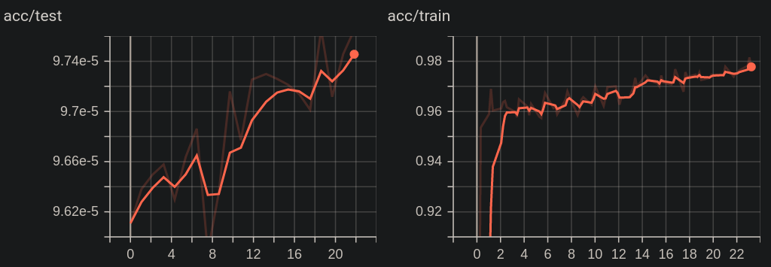
Text Match

Slide 24
汇报结束
汇报结束

Slide 25
选题背景及意义
按照答案来源的不同分类：
1
基于知识库的问答系统
2
基于社区的问答系统
3
基于Web的问答系统
基于阅读理解形式的中文问答系统研究与实现

Slide 26
已完成进度
已经构建好适合作为阅读理解模块的数据集，目前有样本。
已经构造好适合作为文本匹配模块的数据集，目前有样本。
实现了一个机器阅读理解模型BiDAF作为阅读理解模块的基线模型
实现了一个文本匹配模型ESIM作为文本匹配模块的基线模型
预期研究计划
1 利用数据增强方案扩充阅读理解数据集，通过爬取中小学语文考试阅读理解选择题扩充文本匹配模块的数据集。提升阅读理解模块和文本匹配模块的泛化性。
2 实现基于知识蒸馏和Lattice-Transformer多轮交互机制的文本匹配模型，验证模型效果。
3 实现基于强化BERT结合答案验证的阅读理解模型，验证模型效果
4 利用强化学习中奖励的机制联合训练阅读理解模块和文本匹配模块，通过阅读理解模块预测的答案的准确性指导文本匹配模块尽可能选择相关度高的文档。
基于阅读理解形式的中文问答系统研究与实现

Slide 27
BiDAF

Slide 28
CMRC2018

Slide 29
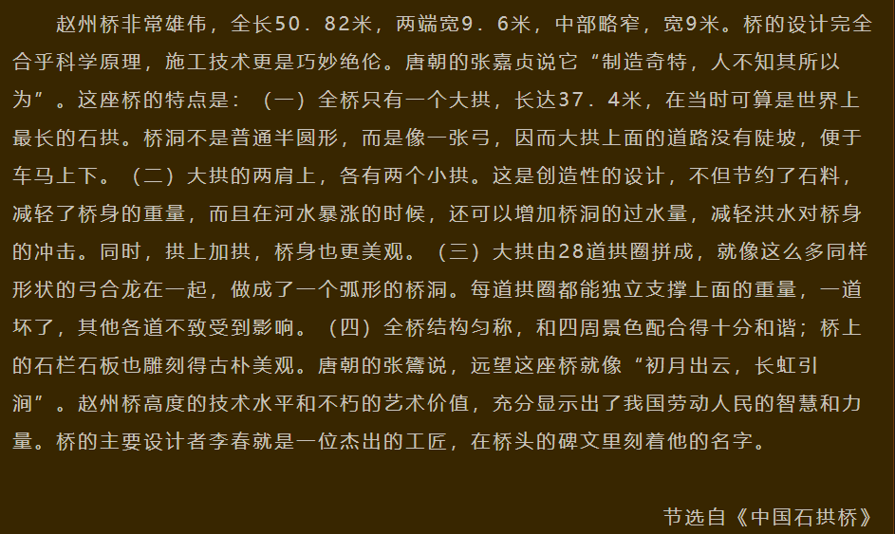
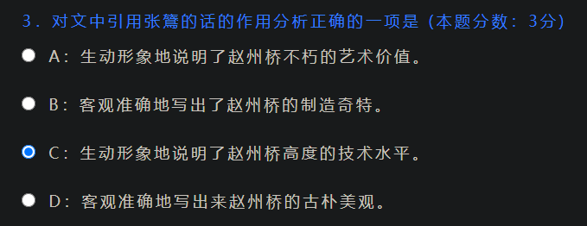
构造正样本
对文中引用张鷟的话的作用分析正确的是生动形象地说明了赵州桥高度的技术水平

Slide 30
机器阅读理解是问答系统的核心模块，通过理解用户问题、理解相关文档，返还给用户精准的答案。

Slide 31
机器阅读理解是问答系统的核心模块，通过理解用户问题、理解相关文档，返还给用户精准的答案。

